Slide 1

Лепбук «Азбука безопасности» средняя группа №1 «Колокольчики» Воспитатель: 1Категории Платонова Юлия Касимовна
Муниципальное дошкольное образовательное автономное учреждение «Центр развития ребенка – детский сад №56 «Надежда» г. Орска»

Slide 2
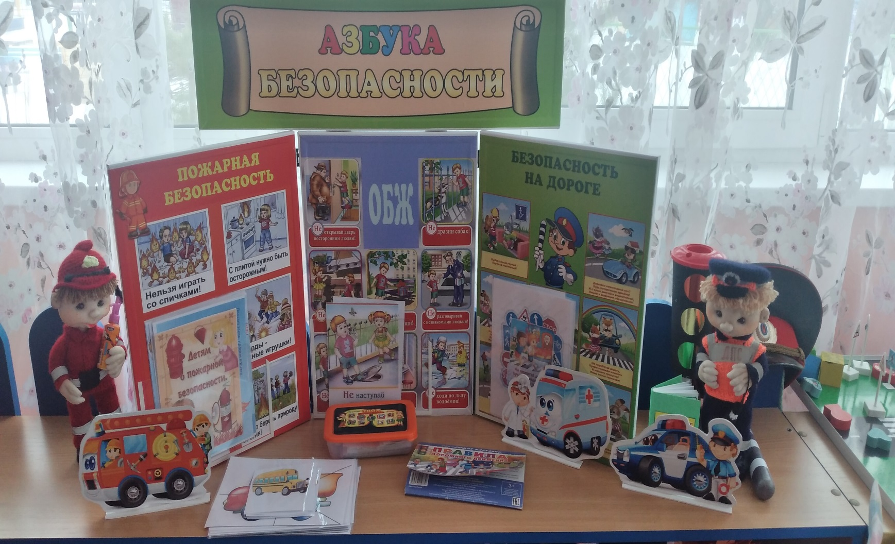
Лепбук «Азбука безопасности»

Slide 3
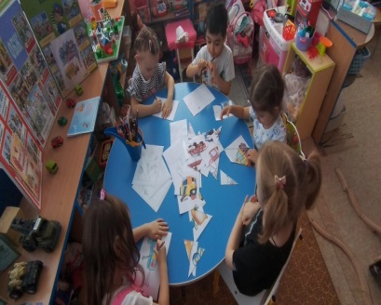
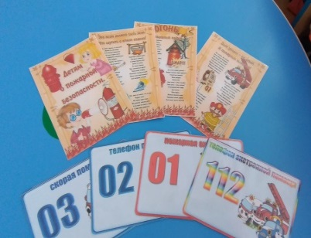
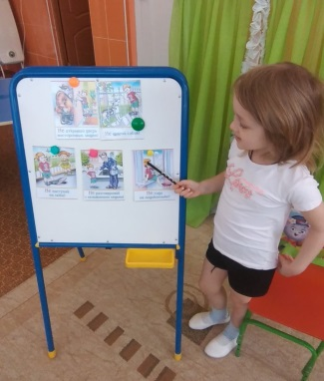
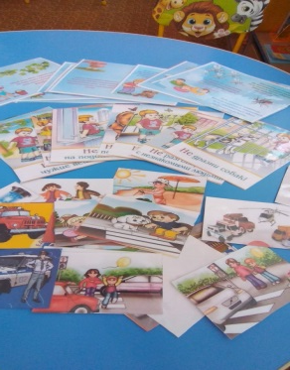
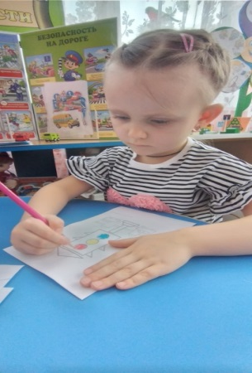
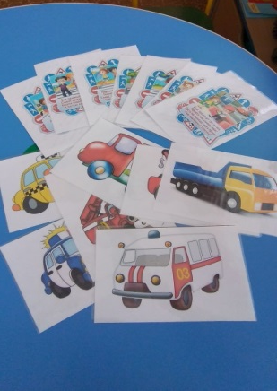
Лепбук «Азбука безопасности»
содержит систему развивающих игр и заданий по трем разделам
«Пожарная безопасность»
«Основы безопасности жизнедеятельности»
«Безопасность на дороге»

Slide 4
Пояснительная записка
Дидактическое пособие лэпбук «Азбука безопасности» предназначено для детей среднего и старшего дошкольного возраста.
Содержание лепбука можно пополнять и усложнять. В старшем дошкольном возрасте дети уже могут вместе со взрослыми участвовать в сборе материала: анализировать, сортировать информацию.
Данное пособие является средством развивающего обучения, предполагает использование современных технологий: технологии организации коллективной творческой деятельности, коммукативных технологий, технологии проектной деятельности, игровых технологий.
Рекомендации по использованию:
Дидактическое пособие «Азбука безопасности» рекомендуется использовать воспитателям дошкольного учреждения в индивидуально-коллективной работе с детьми, детьми в самостоятельной и игровой деятельности.
Лепбук может служить инструментарием при выявлении уровня освоения воспитанниками знаний по ОБЖ

Slide 5
Актуальность дидактического пособия.
Повседневная жизнь обычного гражданина таит множество опасностей. Обеспечение безопасности себя и своих детей всё актуальнее. Решение этой проблемы только одно – с раннее дошкольного возраста научить детей поступать в соответствии с нормами безопасности. Ведь, научившись бережно относится к своей жизни, они будут воспринимать чужую как безусловную ценность.

Slide 6
Цель: формирование у детей дошкольного возраста навыков безопасного поведения на улице, дороге, в доме и природе, умение адекватно действовать в неординарных ситуациях.
Задачи:
*формирование знаний детей о правилах безопасного поведения в доме, на улице , в доме.
*формирование осторожного и осмотрительного отношения к потенциально опасным для человека ситуациям;
*приобщение к правилам безопасного для человека и окружающего мира природы поведения.
*развивать познавательную активность детей, обогащая представления о людях ,предметах и явлениях окружающего мира
*воспитывать навыки личной безопасности, чувство самосохранения, чувство ответственности.

Slide 7
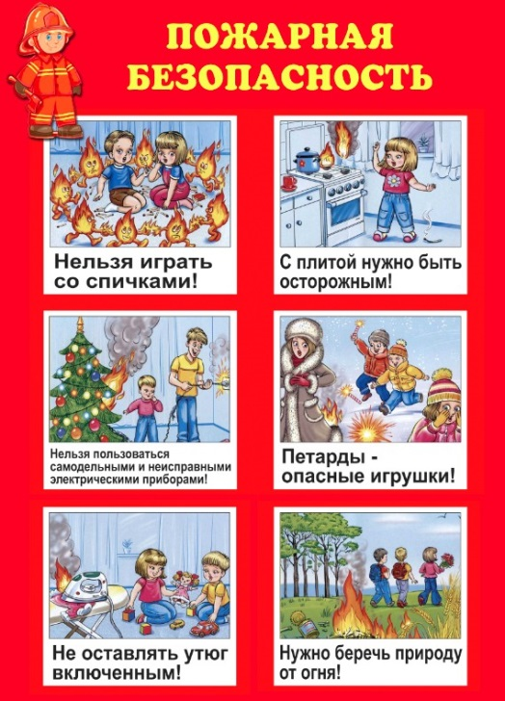
Пожарная безопасность Цель: закрепить знания о правилах пожарной безопасности. Задачи: - воспитывать у детей желание соблюдать правила безопасности дома, в детском саду; - дать представление о том, что огонь может приносить не только пользу человеку, но ивред, сформировать чувство опасности огня; - формировать представление детей о пожароопасных предметах, которыми нельзя самостоятельно пользоваться; - закрепить знания детей о профессии пожарного и технике, помогающей человеку тушить пожар; - познакомить с уголком противопожарной безопасности
В 1 разделе лепбука собраны материалы по теме : «Пожарная безопасность" 1.изображение огня и номера "01"; 2. карточки с изображением огнеопасных предметов и просто опасных предметов; 3. иллюстрации о правилах поведения при пожаре, о предметах из-за неправильного обращения с которыми возникают пожары и о пожарниках; 4. «Пожарная безопасность» (Составь рассксаз по картинке)

Slide 8
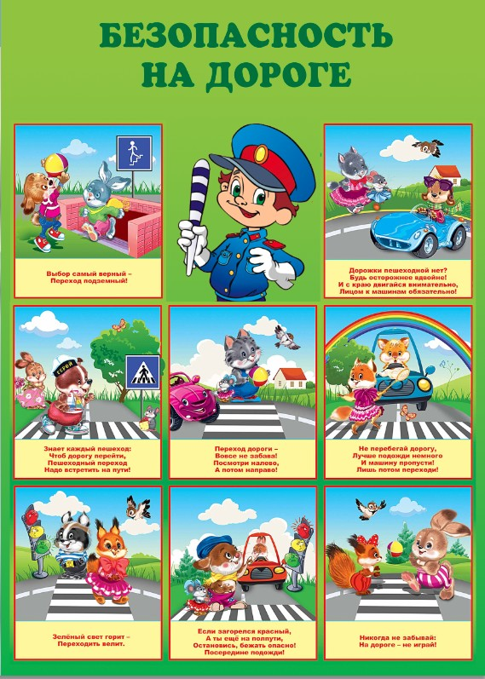
«Безопасность на дороге» Цель: Закреплять знания о правилах безопасности на дорогах Задачи: - Закреплять знания детей о правилах поведения в транспорте; знания о светофоре, о назначении сигналов светофора; знания о специальных видах транспорта «Скорая помощь», Пожарная машина, «Полиция» знания об опасных предметах, умения объяснять их опасность. - Развивать слуховое внимание, восприятие и мышление. Способствовать развитию любознательности. - Воспитывать дружеские взаимоотношения между сверстниками
В 2 разделе лепбука собраны материалы по теме : «Безопасность на дороге»
1. Составь рассказ по картинке 2. разрезные картинки. 3. загадки 4. Игра «Кого звать на помощь» 5. Дидактическая игра «Угадай знак»
6. «Физкультминутки»
7. «Наши рисунки и раскраски»
8. «Подвижные игры по ПДД»
9. «Весёлая викторина»
10. «Стихи по ПДД»

Slide 9
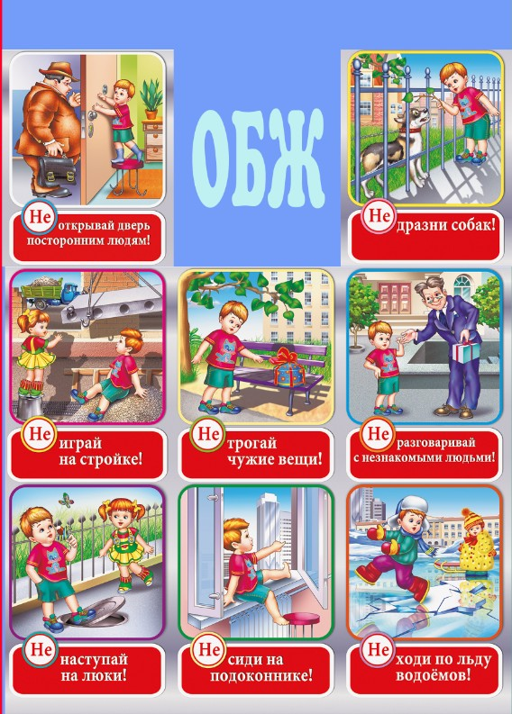
«Основы безопасности жизнедеятельности»
Цели:Ознакомление детей с элементарными основами безопасного поведения в различных жизненных ситуациях: в быту, социуме, природе. Задачи:
- обогащать представления детей об основных источниках и видах опасности в быту, на улице, в природе, в общении с незнакомыми людьми;
-знакомить с простейшими способами безопасного поведения в разнообразных ситуациях; -развивать осознанность и произвольность в выполнении основных правил безопасного поведения; осторожное и осмотрительное отношение к потенциально опасным ситуациям; -воспитывать навыки личной безопасности и чувство самосохранения.
В 3 разделе лепбука собраны материалы по теме : «ОБЖ»
1.«Безопасность в стихах» 2. «Загадки о безопасности» 3. Игра «Что такое хорошо и что такое плохо » 4. «Правила личной безопасности» (картинки и иллюстрации опасных ситуаций) 5. «Горячие предметы
6. «Правила первой помощи при травме»
7. Игра «Я начну, а ты продолжи»

Slide 10
Лепбук «Азбука безопасности»
Благодаря этой форме работы дети многое узнали о безопасности жизнедеятельности, о пожарной безопасности, знают и с удовольствием читают наизусть стихи о пожарной безопасности, рассуждают над смыслом поговорок и пословиц о безопасности, придумывают загадки о безопасности дома, знают правила поведения в лесу на природе. Работа с лепбуком позволила разнообразить работу и повысила познавательный интерес у детей.
Лепбук – новая форма организации образовательной деятельности для развития познавательной активности детей и развития самостоятельности.
1. Он помогает ребенку по своему желанию организовать информацию по изучаемой теме и лучше понять и запомнить материал.
2. Это отличный способ для повторения пройденного. В любое удобное время ребенок просто открывает лэпбук и с радостью повторяет пройденное,
3. Лэпбук хорошо подходит для занятий в группах, где одновременно будут заняты несколько детей. Можно выбрать задания под силу каждому.
4. И создание лэпбука - это просто интересно!

